Slide 1
Αναγγελία θλιβερών ειδήσεων-Ηθικά Διλήμματα
Κιαγιά Μαρία MD, MSc, PhD.
Παθολόγος
Επιστημονικός συνεργάτης ΕΚΠΑ

Slide 2
Ενημέρωση
● Ενημέρωση σημαίνει γνωστοποίηση, πληροφόρηση, διαφώτιση, αλήθεια
Η λέξη αλήθεια προέρχεται από το στερητικό α- και τη λέξη λήθη = λησμονώ
το λήθω = λανθάνω (πλάνη)
●Η γνώση καθιστά τον άνθρωπο αυτεξούσιο, του δίνει την δυνατότητα να αποφασίζει για
τον εαυτό του σύμφωνα με τις επιθυμίες , τις αξίες του , τις συνθήκες της ζωής του τη δεδομένη
χρονική στιγμή
Μπαµπινιώτης, Γ. (2003) Ετυµολογία: η αλήθεια των λέξεων
Liddell - Scott - Δημητριάδη Μέγα Λεξικόν της Ελληνικής Γλώσσης

Slide 3
Ενημέρωση των ογκολογικών ασθενών
ΝΟΣΟΣ
●Διάγνωση- έκταση της νόσου
● Πρόγνωση
● Ίαση
● Υποτροπή
ΘΕΡΑΠΕΙΑ
● Διαθέσιμες θεραπείες
● Δράση ,τόπος και τρόπος χορήγησης αντινεοπλασματικής θεραπείας-κατανόηση διαδικασίας
- Ανεπιθύμητες ενέργειες
- Μακροχρόνιες επιπτώσεις
● Διακοπή περαιτέρω θεραπειών

Slide 4
Ενημέρωση των ογκολογικών ασθενών-δυσάρεστα νέα
-Οποιαδήποτε πληροφορία προκαλεί αρνητική μεταβολή στις
προσδοκίες του ατόμου για το παρόν και το μέλλον του
θεωρούνται κακά νέα
-Έχουν διαβαθμίσεις, που σε κάποιο βαθμό είναι υποκειμενικές, εξαρτώνται από τις εμπειρίες της ζωής του ατόμου, την προσωπικότητα, τις πνευματικές φιλοσοφικές πεποιθήσεις, την οικογενειακή-κοινωνική στήριξη τη χρονική περίοδο της ανακοίνωσης
Buckman R. Breaking bad news: why is it still so difficult? BMJ 1984;

Slide 5
Ενημέρωση των ογκολογικών ασθενών-δυσάρεστα νέα
‘Bad news means a kind of information that starts a new life era for the patient’
Fellowfield LJ, Jenkins V. Effective communication skills are the key to good cancer care. Eur J Cancer.1999;
►Η ανακοίνωση θλιβερών, κακών και δύσκολων ειδήσεων είναι δυσάρεστη –δύσκολη για τους γιατρούς αλλά απαραίτητη διαδικασία
►Ογκολόγοι που συμμετείχαν σε μία μελέτη που δημοσιεύτηκε το 2002 είπαν πως κατά μέσο όρο 35 φορές το μήνα ανακοίνωναν δυσάρεστες ειδήσεις στους ασθενείς τους
► Υπήρξε σημαντική διακύμανση στις απόψεις σχετικά με τον καλύτερο χρόνο για να συζητηθεί η μη ανάνηψη, ενώ το 18% των ερωτηθέντων πιστεύει ότι πρέπει να γίνει κοντά στο τέλος της ζωής
►Το πιο δύσκολο θέμα αφορούσε τη διακοπή περαιτέρω θεραπευτικής αγωγής
► 55% των ερωτηθέντων προβληματιζόταν “how to be honest with the patient and not destroy hope”
Οncologists' attitudes toward and practices in giving bad news: an exploratory study. J Clin Oncol.2002

Slide 6
Ενημέρωση των ογκολογικών ασθενών-δυσάρεστα νέα
Η ανακοίνωση κακών ειδήσεων μπορεί να είναι ιδιαίτερα αγχωτική (stressful) όταν ο κλινικός ιατρός είναι άπειρος, ο ασθενής είναι νέος ή υπάρχουν περιορισμένες προοπτικές επιτυχούς θεραπείας
Ptacek JT, Eberhardt TL. Breaking bad news. A review of the literature. JAMA 1996

Slide 7
Ενημέρωση των ογκολογικών ασθενών-δυσάρεστα νέα
Η διάγνωση του καρκίνου δεν επηρεάζει μόνο τον ασθενή· επηρεάζει, επίσης, τη δομή της οικογένειας και την οικογενειακή δυναμική.
Στις περισσότερες περιπτώσεις, η οικογένεια του ασθενή, σε μια προσπάθεια να τον προστατεύσει από τα έντονα συναισθήματα της απογοήτευσης και της απώλειας της ελπίδας, ζητά από τον θεράποντα γιατρό να μην αποκαλύψει την αλήθεια στον ασθενή
Mystakidou, Parpa, Tsilila, Katsouda, & Vlahos,
Patterns and barriers in information disclosure between health care professionals and relatives with cancer patients in Greek society European Journal of Cancer Care , 2005

Slide 8
Ενημέρωση των ογκολογικών
“ No news is not good news, it is an invitation to fear.”
CM Fletcher

Slide 9
Ασθενείς ή οι οικείοι τους δεν θα αντιδράσουν με τον ίδιο τρόπο
στις ίδιες ειδήσεις, αλλά ο τρόπος με τον οποίο τα δυσάρεστα νέα τους επικοινωνούνται μπορούν να επηρεάσουν ουσιαστικά τα συναισθήματα, τις πεποιθήσεις και τις στάσεις απέναντι στο ιατρικό προσωπικό αλλά και την επακόλουθη ψυχολογική προσαρμογή.
Ptacek JT, Ptacek JJ. Patients’ perceptions of receiving bad news about cancer. J Clin Oncol 2001

Slide 10
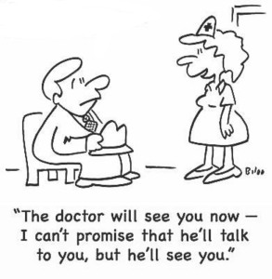
Σημαντική η επικοινωνία γιατρού-ασθενή

Slide 11
Ενημέρωση των ογκολογικών ασθενών
Η επιτυχής έκβαση της ανακοίνωσης της δυσάρεστης είδησης (breaking bad news) αποτελεί βασική προϋπόθεση για την περαιτέρω καλή σχέση και επικοινωνία γιατρού–ασθενή
Aυξημένες επικοινωνιακές δεξιότητες και ενσυναίσθηση
Kurer & Zekri, 2008

Slide 12
Ενημέρωση των ογκολογικών ασθενών
Έχουν προταθεί στη βιβλιογραφία διάφορα πρωτόκολλα χειρισμού και ανακοίνωσης της δυσάρεστης είδησης στον ασθενή -breaking bad news protocols:
SPIKES protocol,
BREAKS protocol,
NURSE protocol
Ask-Tell-Ask Strategy.
Narayanan, Bista, & Koshy, 2010
Svarovsky,2013

Slide 13
Το πρωτόκολλο S-Ρ-Ι-Κ-Ε-S
Το πρωτόκολλο S-Ρ-Ι-Κ-Ε-S είναι μία στρατηγική που τονίζει τα πιο σημαντικά χαρακτηριστικά μιας κακής παροχής ειδήσεων και προτείνει μεθόδους για την εκτίμηση της καταστάσεως όπως εξελίσσεται και μιας εποικοδομητικής αντίδρασης σε ό, τι συμβαίνει

Slide 14
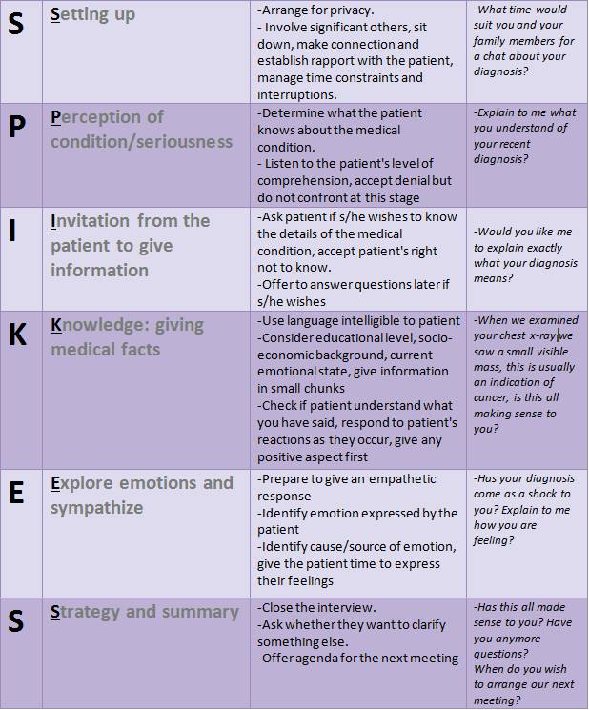
Περιβάλλον (S)
Αντίληψη (P)
Πρόσκληση (Ι)
Ενσυναίσθηση (Ε)
Γνώση (K)
Στρατηγική και
περίληψη (S)

Slide 15
Περιβάλλον (S)
► Ήσυχό δωμάτιο, χωρίς διακοπές από τηλέφωνα ► Δίχως την παρουσία τρίτων (εκτός από τους ανθρώπους που θα παίξουν υποστηρικτικό ρόλο για τον ασθενή) ► Ιδιωτικότητα (αποφυγή ανακοίνωσης σε χώρους νοσηλείας με πολλά κρεβάτια που χωρίζονται μεταξύ τους με κουρτίνες ή παραβάν). ► Η ανακοίνωση να γίνεται σε καθιστή θέση. -Να μην υπάρχουν αντικείμενα που παρεμβάλλονται ως εμπόδια μεταξύ του γιατρού και του ασθενή. - Ο ασθενής να έχει βολική και άνετη θέση. - Να αποφεύγεται η βιασύνη. -Να υπάρχει οπτική επαφή. - Ενδεχόμενη ύπαρξη κάποιας σωματικής επαφής (κράτημα χεριού, άγγιγμα στο μπράτσο)).
Αντίληψη (P)
Πρόσκληση (Ι)
Ενσυναίσθηση (Ε)
Γνώση (K)
Στρατηγική και
περίληψη (S)

Slide 16
Περιβάλλον (S)
Αντίληψη (P)
►Εκτίμηση της αντίληψης του ασθενή σχετικά με τη νόσο και τις προοπτικές θα εκτιμήσει τι γνωρίζει ήδη η ασθενής να διορθώσει τυχόν λανθασμένες αντιλήψεις του ασθενή, • να διαμορφώσει τη δυσάρεστη είδηση κατάλληλα, ώστε να είναι κατανοητή στον ασθενή, • να εκτιμήσει αν ο ασθενής βρίσκεται σε άρνηση, • να διακρίνει αν ο ασθενής έχει παράλογες προσδοκίες για πιθανή θεραπεία, • να διακρίνει αν ο ασθενής στηρίζεται σε ψεύτικες ελπίδες.
Πρόσκληση (Ι)
Ενσυναίσθηση (Ε)
Γνώση (K)
Στρατηγική και
περίληψη (S)

Slide 17
Περιβάλλον (S)
Αντίληψη (P)
Πρόσκληση (Ι)
► Εκτίμηση της επιθυμίας του ασθενή για ενημέρωση Προειδοποίηση–ενημέρωση του ασθενή Συνιστάται η πληροφορία να δίνεται σε μικρές δόσεις, ώστε να μπορεί ο ασθενής να την αφομοιώνει, και σε γλώσσα κατανοητή από τον ασθενή, δίχως εξεζητημένη ιατρική ορολογία.
Ενσυναίσθηση (Ε)
Γνώση (K)
Στρατηγική και
περίληψη (S)

Slide 18
Περιβάλλον (S)
Αντίληψη (P)
Πρόσκληση (Ι)
Γνώση (K)
Ανακοίνωση της δυσάρεστης είδησης. Συνιστάται η πληροφορία να δίνεται σε μικρές δόσεις, ώστε να μπορεί ο ασθενής να την αφομοιώνει, και σε γλώσσα κατανοητή από τον ασθενή, δίχως εξεζητημένη ιατρική ορολογία. Τα ιατρικά δεδομένα πρέπει να παρουσιάζονται με σαφήνεια χωρίς περιθώριο παρερμηνείας από τον ασθενή, ενώ προτείνεται να αποφεύγεται η υπερβολική ευθύτητα Baile et al., 2000 Burgers Beukeboom, & Sparks, 2012
Στρατηγική και
περίληψη (S)

Slide 19
Ενσυναίσθηση (Ε)
Η αναγνώριση των συναισθημάτων του αρρώστου και η ανταπόκριση με εκφράσεις που δηλώνουν ενσυναίσθηση αποτελούν, ίσως, το δυσκολότερο κομμάτι κατά την ανακοίνωση της δυσάρεστης είδησης Επικύρωση Buckman, 1992a, 1992b Ptacek & Eberhardt, 1996

Slide 20
Στρατηγική και
περίληψη (S)
Θεραπευτικό πλάνο σ’ αυτήν τη συνάντηση ή θα χρειαστεί μια δεύτερη στις επόμενες ημέρες. Οι ασθενείς που έχουν ένα ξεκάθαρο θεραπευτικό πλάνο για το μέλλον τείνουν να νιώθουν λιγότερο ανήσυχοι και βιώνουν σε μικρότερο βαθμό τη σχετική αβεβαιότητα Baile et al., 2000

Slide 21
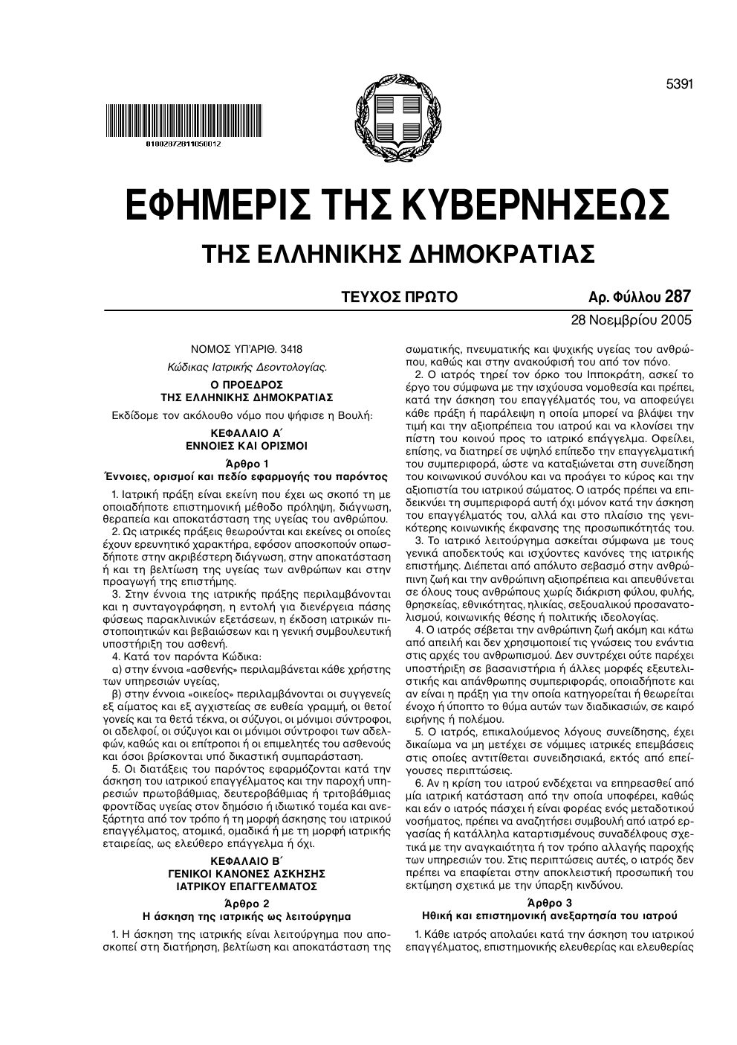
ΕΦΗΜΕΡΙΣ ΤΗΣ ΚΥΒΕΡΝΗΣΕΩΣ
ΤΗΣ ΕΛΛΗΝΙΚΗΣ ΔΗΜΟΚΡΑΤΙΑΣ
ΤΕΥΧΟΣ ΠΡΩΤΟ Αρ. Φύλλου 287
28 Νοεμβρίου 2005

Slide 22
Άρθρο 11 - Νόμος 3418/2005 - Υποχρέωση ενημέρωσης
Ο ιατρός έχει καθήκον αληθείας προς τον ασθενή.
‣Οφείλει να ενημερώνει πλήρως και κατανοητά τον ασθενή για την πραγματική κατάσταση της υγείας του, το περιεχόμενο και τα αποτελέσματα της προτεινόμενης ιατρικής πράξης, τις συνέπειες και τους ενδεχόμενους κινδύνους ή επιπλοκές από την εκτέλεσή της, τις εναλλακτικές προτάσεις, καθώς και για τον πιθανό χρόνο αποκατάστασης, έτσι ώστε ο ασθενής να μπορεί να σχηματίζει πλήρη εικόνα των ιατρικών, κοινωνικών και οικονομικών παραγόντων και συνεπειών της κατάστασής του και να προχωρεί, ανάλογα, στη λήψη αποφάσεων.
‣Ο ιατρός σέβεται την επιθυμία των ατόμων τα οποία επιλέγουν να μην ενημερωθούν. Στις περιπτώσεις αυτές, ο ασθενής έχει δικαίωμα να ζητήσει από τον ιατρό να ενημερώσει αποκλειστικά άλλο ή άλλα πρόσωπα, που ο ίδιος θα υποδείξει, για την κατάσταση της υγείας του, το περιεχόμενο και τα αποτελέσματα της προτεινόμενης ιατρικής πράξης, τις συνέπειες ή και τους κινδύνους από την εκτέλεσή της, καθώς και για το βαθμό πιθανολόγησής τους.
Λόγω της συσχέτισης του καθήκοντος διαφώτισης του ασθενούς με την αρχή της ανθρώπινης αυτονομίας, ο νόμος κατοχυρώνει το δικαίωμα του ασθενούς να μη γνωρίζει. Επομένως, η άρνηση του ενδιαφερομένου να ενημερωθεί ερμηνεύεται με γνώμονα το σεβασμό της αυτονομίας του ασθενούς που προτιμά την άγνοια, επειδή η γνώση θα τον άγχωνε και θα του δημιουργούσε περισσότερα προβλήματα από την ενδεχόμενη απόκρυψή της.

Slide 23
Άρθρο 12 - Νόμος 3418/2005 - Συναίνεση του ενημερωμένου ασθενή
►Ο ιατρός δεν επιτρέπεται να προβεί στην εκτέλεση οποιασδήποτε ιατρικής πράξης χωρίς την προηγούμενη συναίνεση του ασθενή.
►Προϋποθέσεις της έγκυρης συναίνεσης του ασθενή είναι οι ακόλουθες:
α) Να παρέχεται μετά από πλήρη, σαφή και κατανοητή ενημέρωση, σύμφωνα με το προηγούμενο άρθρο.
β) Ο ασθενής να έχει ικανότητα για συναίνεση.
αα) Αν ο ασθενής είναι ανήλικος, η συναίνεση δίδεται από αυτούς που ασκούν τη γονική μέριμνα ή έχουν την επιμέλειά του. Λαμβάνεται, όμως, υπόψη και η γνώμη του, εφόσον ο ανήλικος, κατά την κρίση του ιατρού, έχει την ηλικιακή, πνευματική και συναισθηματική ωριμότητα να κατανοήσει την κατάσταση της υγείας του, το περιεχόμενο της ιατρικής πράξης και τις συνέπειες ή τα αποτελέσματα ή τους κινδύνους της πράξης αυτής. Στην περίπτωση της παραγράφου 3 του άρθρου 11 απαιτείται πάντοτε η συναίνεση των προσώπων που ασκούν τη γονική μέριμνα του ανηλίκου.
ββ) Αν ο ασθενής δεν διαθέτει ικανότητα συναίνεσης, η συναίνεση για την εκτέλεση ιατρικής πράξης δίδεται από τον δικαστικό συμπαραστάτη, εφόσον αυτός έχει ορισθεί. Αν δεν υπάρχει δικαστικός συμπαραστάτης, η συναίνεση δίδεται από τους οικείους του ασθενή. Σε κάθε περίπτωση, ο ιατρός πρέπει να προσπαθήσει να εξασφαλίσει την εκούσια συμμετοχή, σύμπραξη και συνεργασία του ασθενή, και ιδίως εκείνου του ασθενή που κατανοεί την κατάσταση της υγείας του, το περιεχόμενο της ιατρικής πράξης, τους κινδύνους, τις συνέπειες και τα αποτελέσματα της πράξης αυτής.
γ) Η συναίνεση να μην είναι αποτέλεσμα πλάνης, απάτης ή απειλής και να μην έρχεται σε σύγκρουση με τα χρηστά ήθη.

